Slide 1
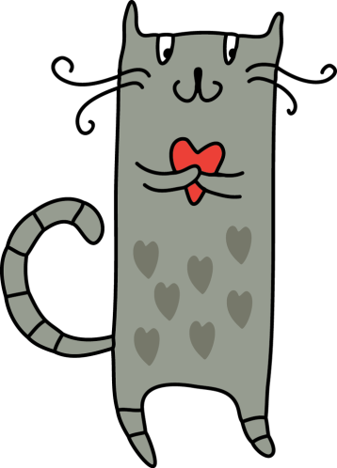
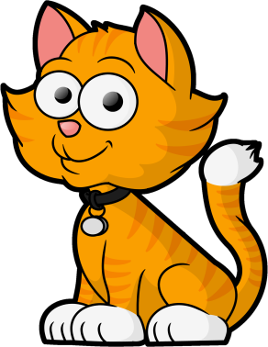
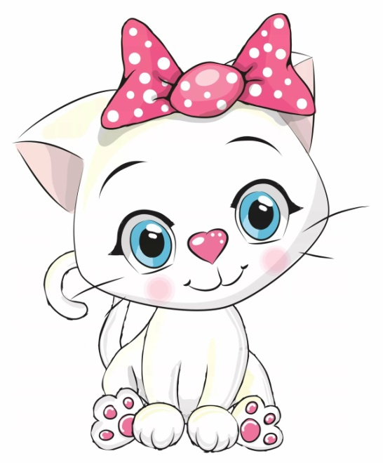
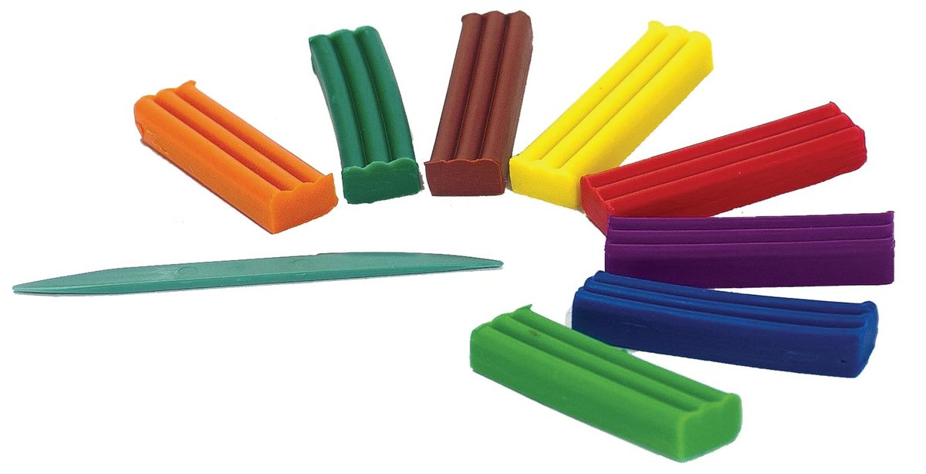
Лепка «Котенок».

Slide 2
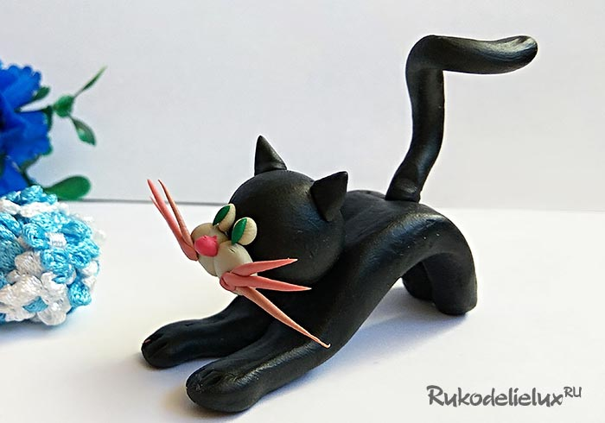

Slide 3
Что необходимо подготовить для лепки котика из пластилина: -доска для лепки; -черный пластилин; -немного белого, розового и зеленого пластилина; -стек.

Slide 4
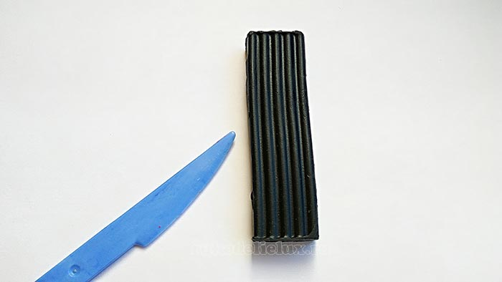
Возьмите для работы брусок пластилина. Если вы хотите сделать черного котенка, то используйте именно этот цвет, а также подготовьте стеку.

Slide 5
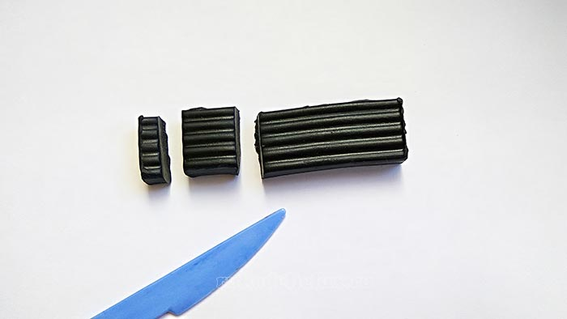
Поделите инструментом брусок на 3 части. На фото вы можете видеть, что размер этих частей не одинаков. Отрежьте мягкую массу, как сливочное масло пластиковым инструментом. Первая долька должна быть самой маленькой, последняя – самой крупной.

Slide 6
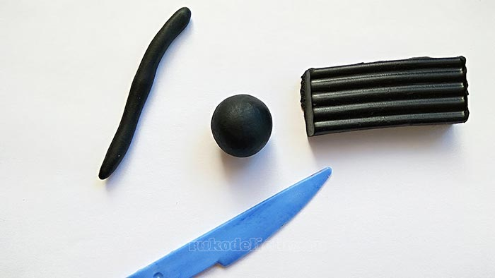
Из самого маленького кусочка сделайте длинный тонкий хвост, размяв предварительно массу в руках. Из кусочка среднего размера сделайте маленький шарик для головы. Также необходимо предварительно пластилин размягчить.

Slide 7
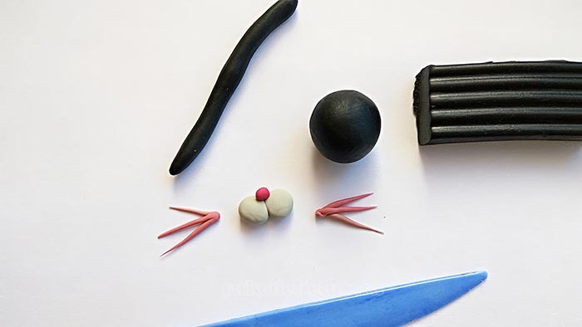
Чтобы сделать переднюю часть мордочки, используйте белые маленькие таблетки из пластилина. Можно выделить таким способом эту часть, иначе поделка будет полностью сливаться. Соедините таблетки вместе в виде щечек, между ними приклейте розовый носик. Также сделайте тонкие длинные усики, например, по три штучки с каждой стороны. Соберите в пучки для крепления к щечкам. Или используйте тонкую проволоку.

Slide 8
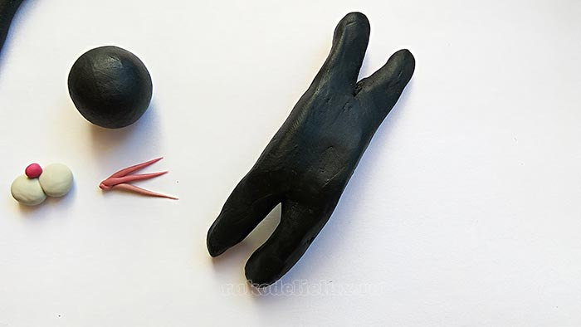
Переходите к самому большому черному кусочку. Разминать его не стоит. Но необходимо разгладить поверхность и придавить, формируя длинную пластинку. Далее с помощью инструмента надежде полученную пластинку с двух сторон и разведите отростки в сторону. Таким образом, у вас получится сразу и туловища котенка и 4 его лапки. Вот такой необычный и легкий способ моделирования фигурки животного.

Slide 9
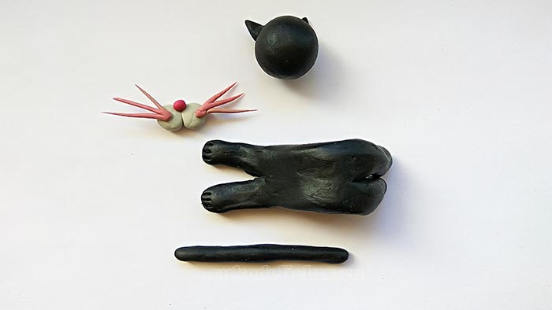
Изогните центральную деталь так, чтобы задние ножки опустились вниз, а передние были вытянуты вперед. Стекой вырежьте на пластилине пальчики. К круглой голове добавьте треугольные кошачьи ушки.

Slide 10
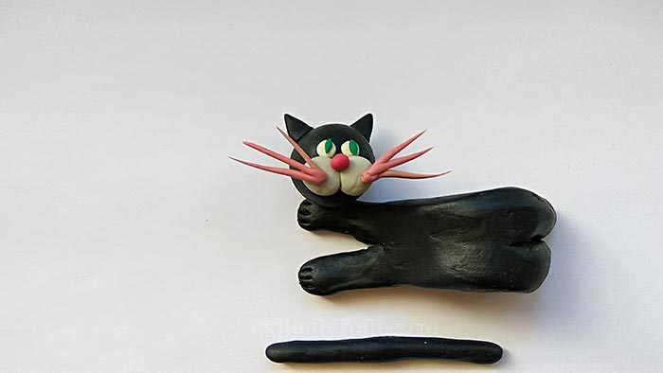
На черный шарик с ушками наклейки щечки с усиками и носиком. Все крупные детали у вас уже готовы.

Slide 11
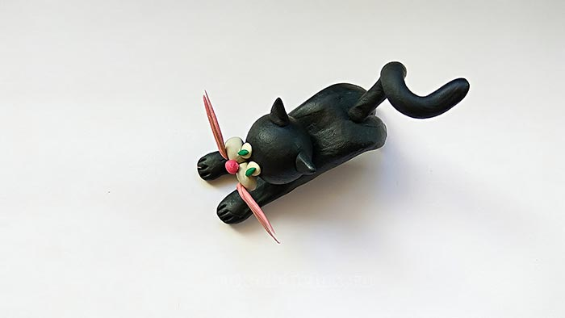
Прикрепите голову впереди, а хвост – сзади. Хвост можно изогнуть или оставить его торчащим трубой.

Slide 12
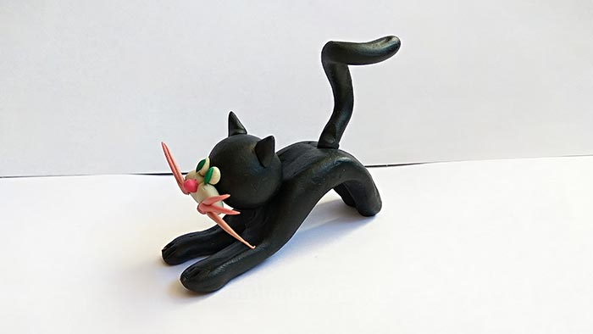
Получилась фигурка игривого котенка, который присел на задние лапки, передние – вытянул вперед и пытается прыгнуть и поиграть с любимым мячиком или клубочком.

Slide 13
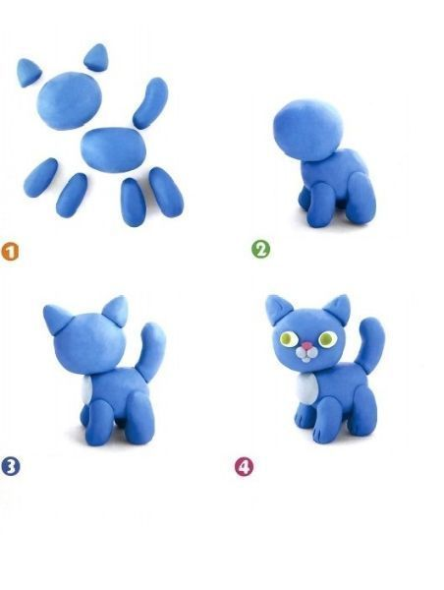
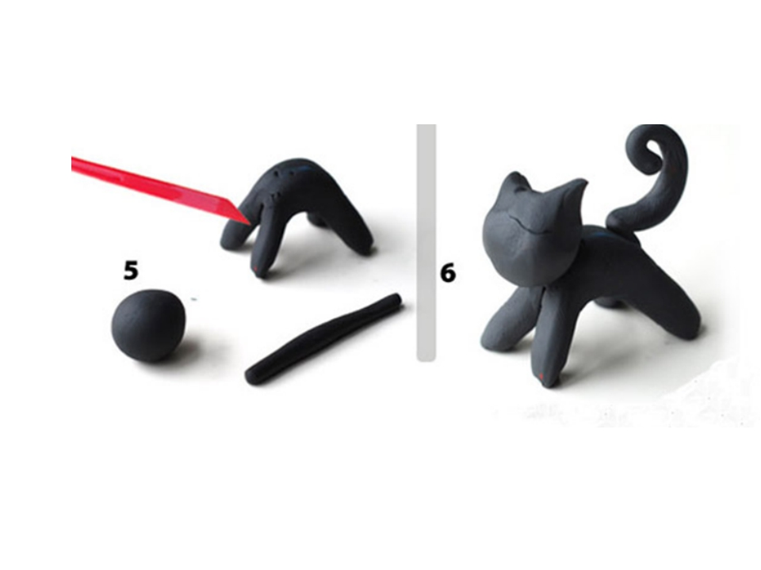

Slide 14
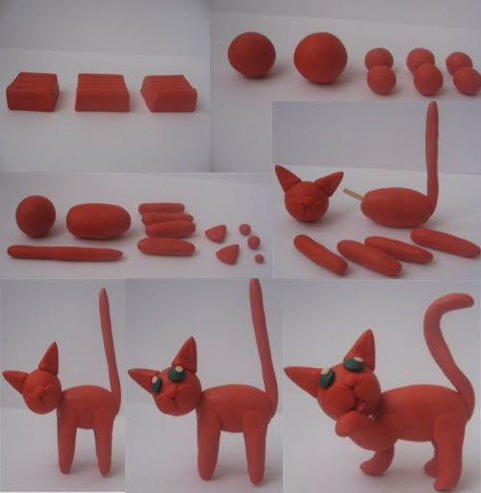

Slide 15
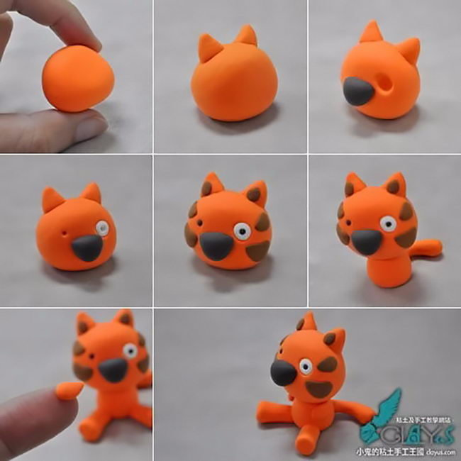

Slide 16
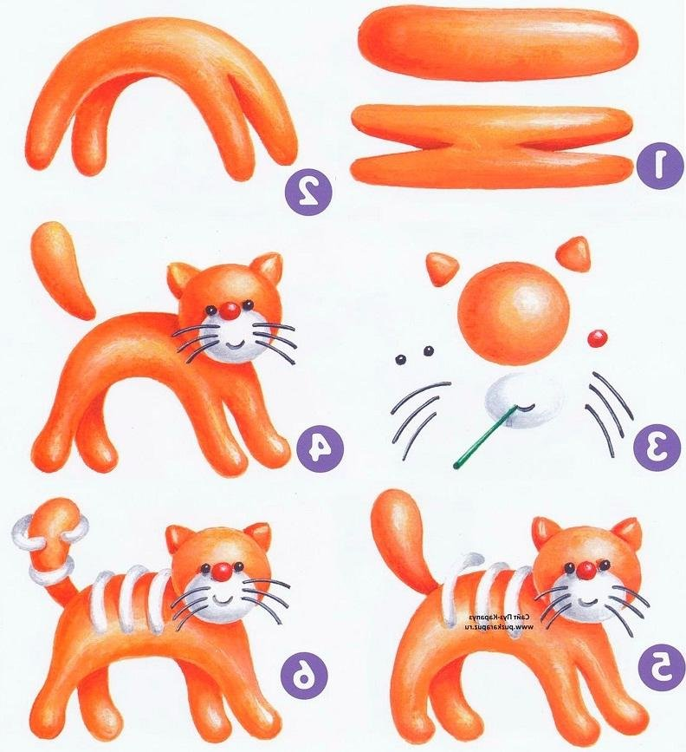

Slide 17
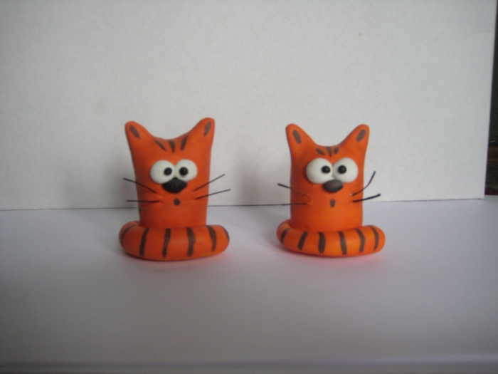
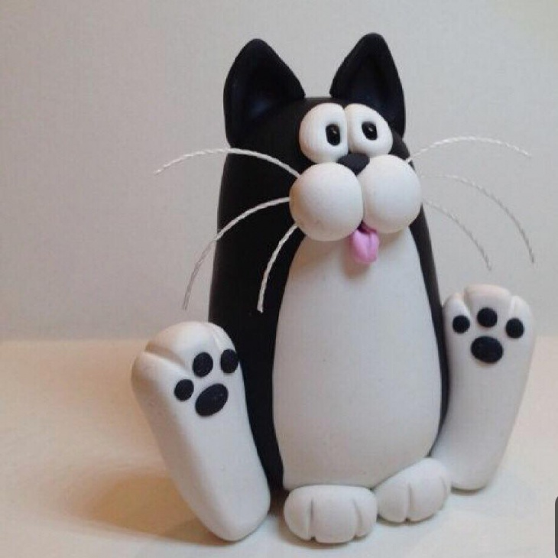

Slide 18
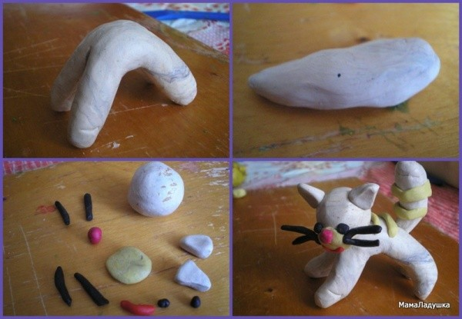

Slide 19
